Slide 1

МАТРИЧНИЙ МЕТОД ПОБУДОВИ ІНДИВІДУАЛЬНОЇ ТРАЄКТОРІЇ В АДАПТИВНІЙ СИСТЕМІ ДИСТАНЦІЙНОГО НАВЧАННЯ І КОНТРОЛЮ ЗНАНЬ
Пікуляк Микола
Прикарпатський національний університет
ім. В.Стефаника,
м.Івано-Франківськ

Slide 2
Мета розробки та практичної реалізації матричного методу
2
розробити динамічне індивідуальне подання навчального контенту
покращити рівень оволодіння навчальним матеріалом
збільшити швидкість проходження уроку
підсилити адаптивний ефект уроку

Slide 3
3
Схематичне представлення взаємодії модулів в адаптивній системі
База знань
с т удент
Навчальний модуль
Модуль перевірки знань
Опрацювання
незасвоєних
квантів
Студентський модуль
модель
студента
Бібліотека
(СПНЗ)
Адаптивний модуль
Модуль
статистики

Slide 4
Функції базового кроку модуля адаптації:
4
моніторинг поточного рівня вивчення контенту та обчислення навчальних параметрів
порівняння реального рівня вивчення з очікуваним згідно студентської моделі
обробка процесів та прийняття рішення про необхідні дії навчальної програми у випадку не співпадання студентської моделі з вхідним патерном знань і активації відповідних навчальних режимів

Slide 5
5
Режими навчання
режим “перенавчання” – у випадку коли студент отримав незадовільні результати тесту;
режим “донавчання” – виникає в ситуації, коли результати тестування не достатньо високі;
режим “навчання” – коли результати виконання тесту позитивні

Slide 6
6
Бібліотека сценарних прикладів
Бібліотека сценарних прикладів навчальних знань (СПНЗ) – це система педагогічних рішень, представлених математичними структурами, що відображають відношення між окремими квантами
СПНЗ сформований за формулою
“ЯКЩО умова, ТО дія” (А В)
Бібліотека
(СПНЗ)

Slide 7
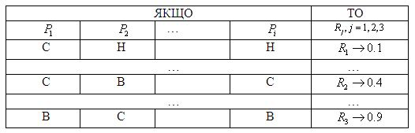

7
Зразок побудови сценарного прикладу

Slide 8
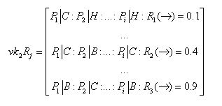
8
Представлення сценарного прикладу у формі термінального кванта 2-го рівня

Slide 9
Етапи роботи адаптивного модуля
9
формування СПНЗ у формі матриці
опрацювання матриці за допомогою алгоритму навчання
виконання всіх обчислень та формування індивідуальної траєкторії з метою вивчення чи повторення певного кванту

Slide 10
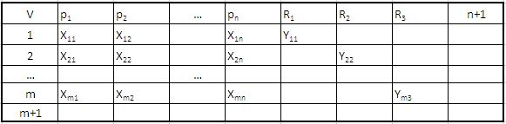
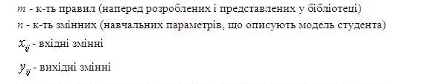
10
Приклад опрацювання матриці V розміром (n+1)x(m+1)

Slide 11
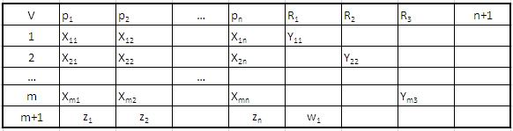
11
Приклад опрацювання матриці V розміром (n+1)x(m+1)

Slide 12
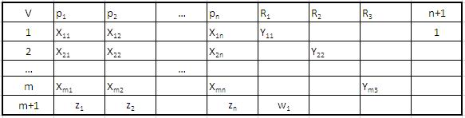
11
Приклад опрацювання матриці V розміром (n+1)x(m+1)

Slide 13
12
Застосування описаного методу в системі дистанційного навчання і контролю знань дозволяє:
оптимізувати обчислення та обробку параметрів студентської моделі
створити передумови для автоматичного формування індивідуальних курсів у відповідності з поставленою навчальною метою та рівнем попередньої підготовки студента
динамічно адаптувати курс відповідно до здобутих студентом успіхів у процесі набуття знань

